Slide 1
Benötigte Anschauungsmaterialien
-Die (laminierten) Arbeitsblätter auf den folgenden Seiten
-9 Zugeschnittene „Stoffrahmen“
-9 Klemmbretter mit jeweils 1 Steckbrief häufiger Wasservögel, 1 Steckbrief häufiger Wirbelloser, 1 Steckbrief von Insektenordnungen & Zählhilfe zur Dokumentation der Häufigkeit von Wasservogelarten/die Felder unter abgebildeten Vögeln je mit einem Stück Klett bekleben
-9 Kinderferngläser
-9 Taschen mit je 1 Pipette, 1 Pipettieranleitung,
1 kleine Dose mit Wasser, 1 kleine Dose mit einer Feder, 1 kleine Dose mit Klett beklebter, laminierter Schilder (1, 2 … über 10)
Smartphone

Slide 2
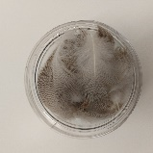

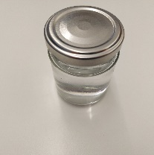
Versuchsanleitung
Wie bleibt die Ente trocken?
Habt Ihr Euch schon einmal gefragt, warum die Wasservögel auch bei kaltem Wetter auf dem Teich schwimmen. Wenn es kühl ist, möchte man eigentlich nicht so gerne nass werden. Aber den Tieren scheint das nichts auszumachen. Werden sie nicht nass?
Um diese Frage zu klären, braucht Ihr folgende Materialien:
Die Enten-Federn
Die Pipette
Das Glas mit etwas Wasser
Beträufelt die Feder mit etwas Wasser und seht nach, was dabei passiert!

Slide 3
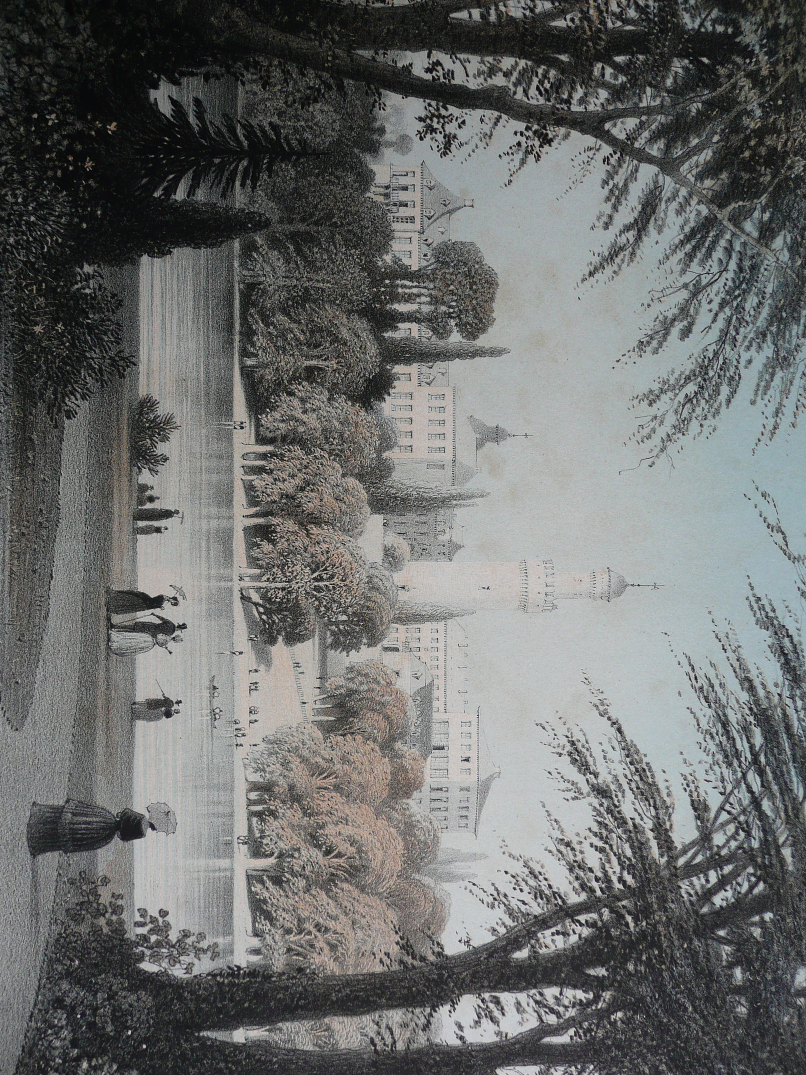

Slide 4
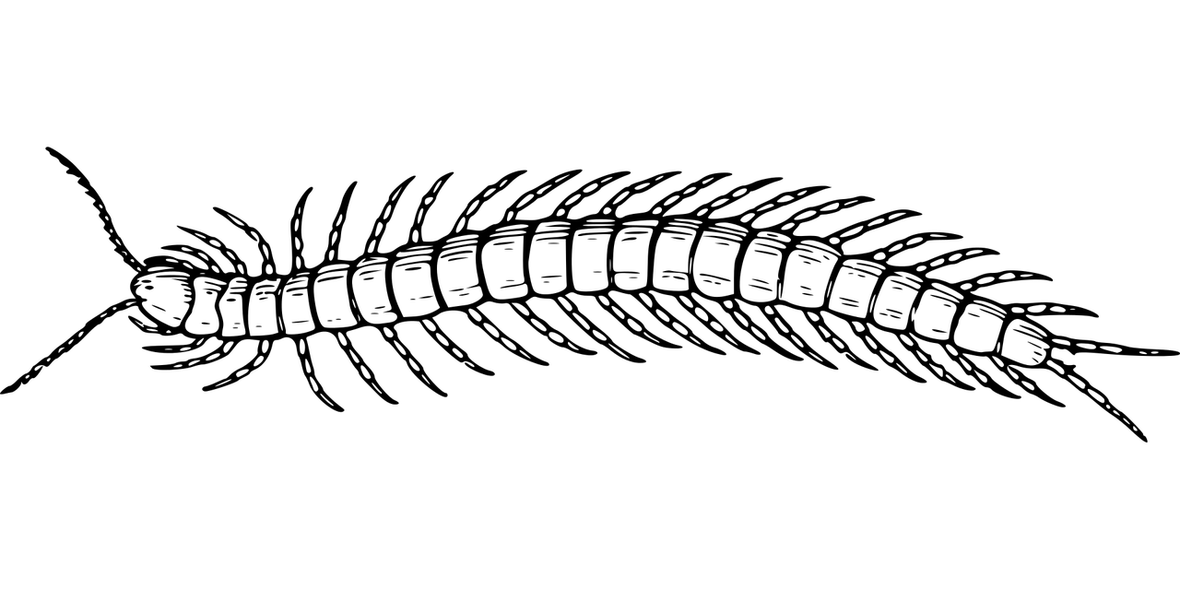
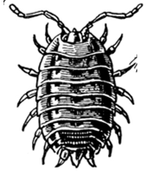

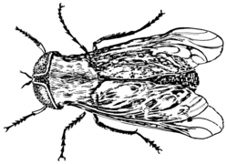
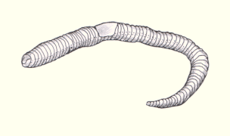
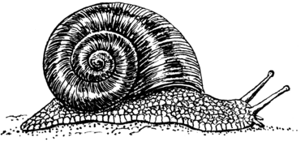
Viele Beine
Tausendfüßer
14 Beine
Asseln
8 Beine
Spinnentiere
6 Beine
Insekten
Keine Beine
Regenwürmer
Gehäuseschnecken

Slide 5
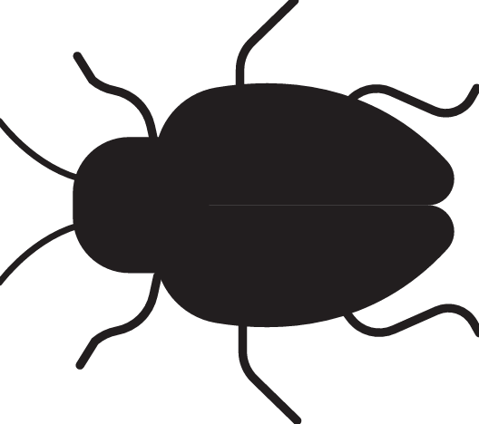
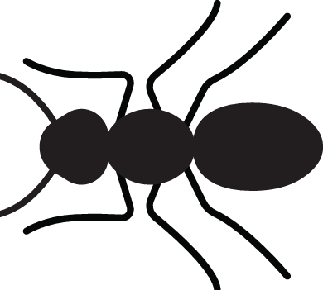


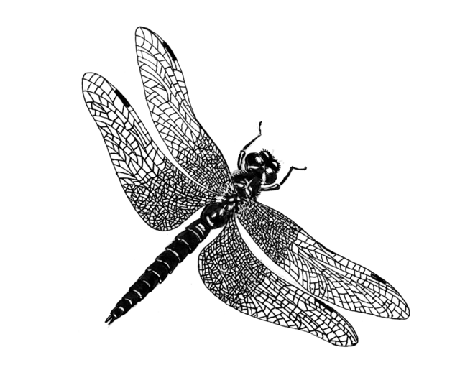
Insekten (6 Beine)
Käfer
Ameisen
Fliegen
Schmetterlinge
Wespen
Libellen

Slide 6
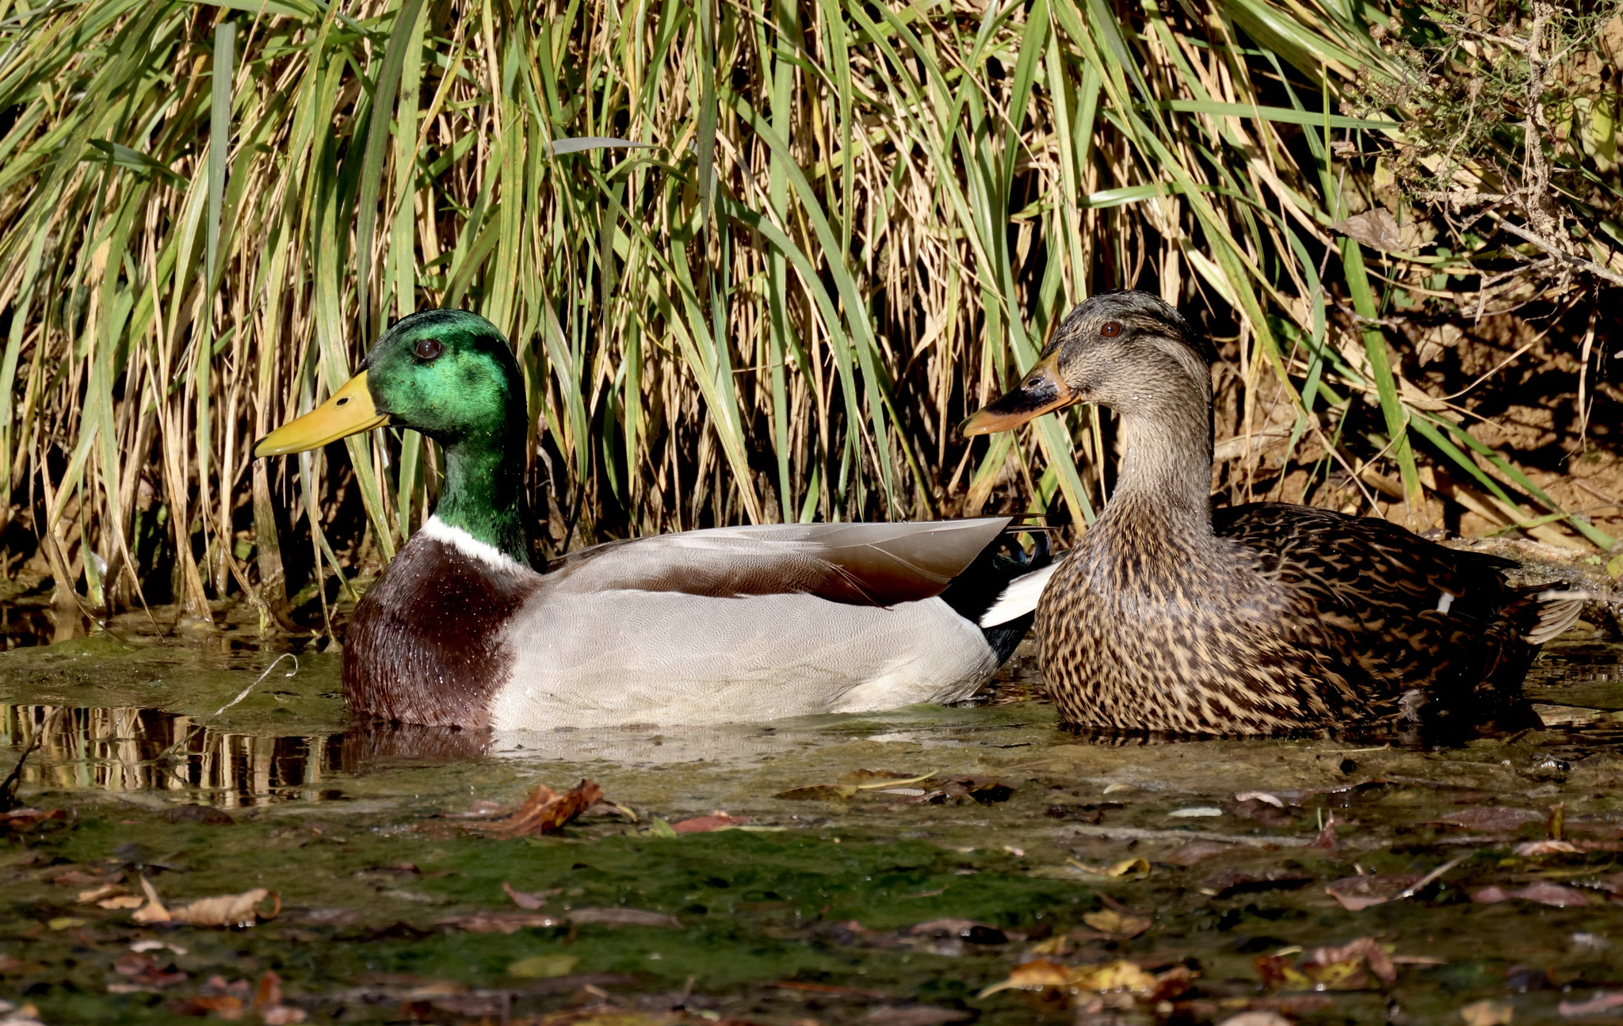
Stockente
Männchen
Weibchen
AUSSEHEN:
Bei der Stockente sehen Männchen und Weibchen ganz unterschiedlich aus. Das Weibchen hat ein bräunlich-geflecktes Federkleid, das Männchen ist am Kopf schillernd grün, auf der Brust tief braun und am Rücken gräulich gefärbt. Die Entenfüße mit Schwimmhäuten ermöglichen die Bewegung im Wasser. Typisch ist außerdem ein violetter Streifen auf dem Flügel, den man Spiegel nennt.
LEBENSRAUM:
Die Stockente lebt an vielen Flüssen, Seen und Sümpfen. Im Wasser und an Land findet sie ihre Nahrung. Ihr Nest legt sie in Büschen oder Baumhöhlen im Bereich des Ufers an.
ERNÄHRUNG:
Auf dem Speiseplan der Stockente stehen vor allem Wasserpflanzen, aber auch Samen, Früchte und kleine Tiere.

Slide 7
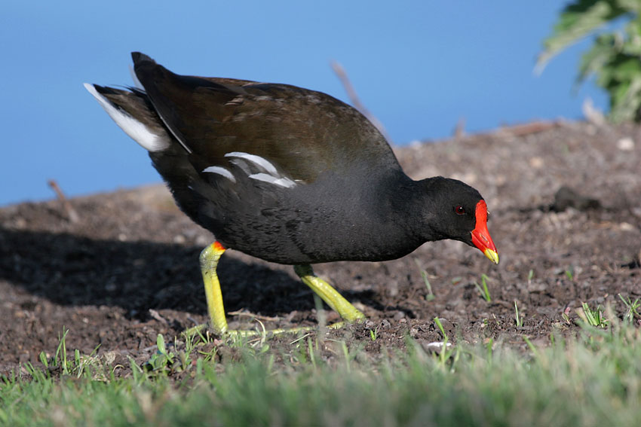
Teichhuhn
AUSSEHEN:
Das Teichhuhn ist in etwa so groß wie eine Taube. Sein Gefieder ist schwarz. An der Seite und am Schwanzende befinden sich weiße Federn. Auffällig sind außerdem die langen, grün gefärbten Beine mit relativ langen Zehen.
LEBENSRAUM:
Das Teichhuhn fühlt sich an verschiedenen Gewässern wohl. Es lebt an Seen, Tümpeln und Flüssen. Wichtig ist nur, dass am Ufer genügend Pflanzen wachsen, hinter denen es sich zurückziehen kann. Sein Nest baut es am Ufer aus Wasserpflanzen.
ERNÄHRUNG:
Auf dem Speiseplan des Teichhuhns stehen verschiedene Pflanzen, Samen und kleine Tiere wie Insekten oder Schnecken.

Slide 8
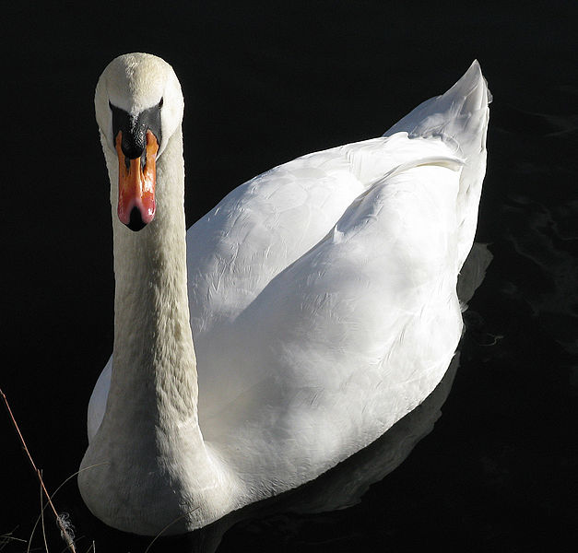
Höckerschwan
AUSSEHEN:
Der Höckerschwan ist leicht zu erkennen. Er erreicht eine Länge von ca. 80 cm, sein Gefieder ist am ganzen Körper weiß. Der Schnabel ist orange, an den Nasenlöchern und über den Augen schwarz.
LEBENSRAUM:
Den Höckerschwan findet man an verschiedenen Gewässern, häufig in Parks.
ERNÄHRUNG:
Auf dem Speiseplan des Höckerschwans stehen Wasserpflanzen.

Slide 9
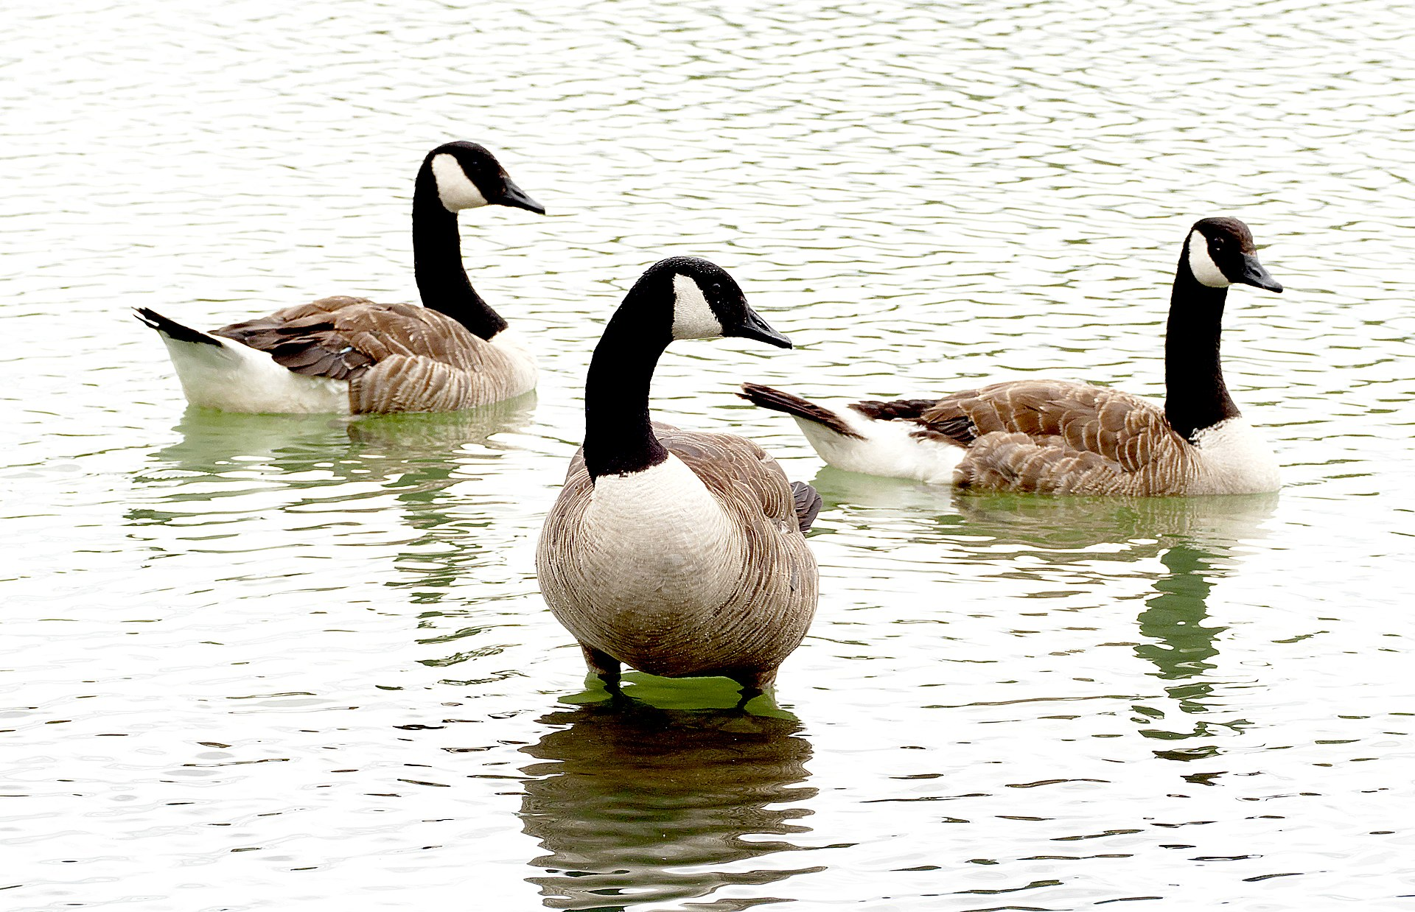
Kanadagans
AUSSEHEN:
Die Kanadagans hat einen schwarzen Hals und Schnabel. Der Kopf ist im Backenbereich weiß. Die Brust ist ebenfalls weiß gefärbt, der Rückenbereich ist bräunlich bis gräulich gemustert.
HERKUNFT UND LEBENSRAUM:
Die Kanadagans stammt eigentlich aus Nordamerika. Sie wurde vor einigen Jahren nach Europa eingeführt. Man findet sie mittlerweile an verschiedenen stehenden und fließenden Gewässern.
ERNÄHRUNG:
Auf dem Speiseplan der Kanadagans stehen Gräser und Wasserpflanzen.

Slide 10
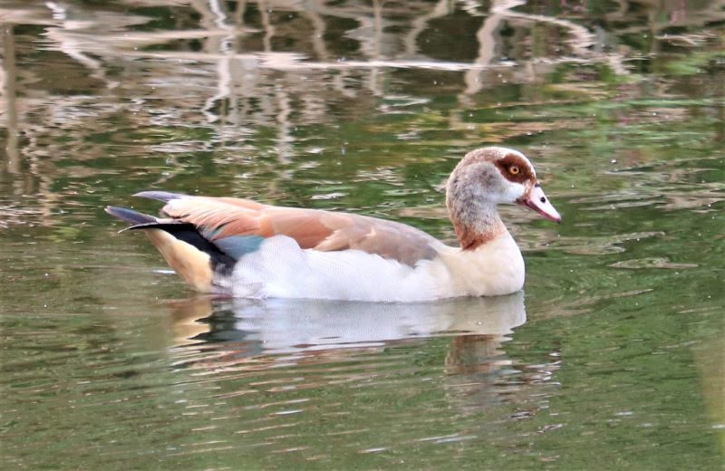
Nilgans
AUSSEHEN:
Die Nilgans kann man vor allem an dem dunklen Ring erkennen, der ihr Auge umschließt. Am Bauch und an der Brust ist der Vogel hell bräunlich bis gräulich gefärbt. Die Federn am Rücken sind braun, weiß und schwarz.
HERKUNFT UND LEBENSRAUM:
Die Nilgans stammt eigentlich aus Afrika. Sie wurde vom Menschen in Europa eingeführt. Man findet sie mittlerweile an vielen stehenden und fließenden Gewässern. Sie nistet im Schilf, auf Felsen oder in Baumhöhlen.
ERNÄHRUNG:
Auf dem Speiseplan der Nilgans stehen Gräser, Blätter und Pflanzensamen. Außerdem frisst sie gelegentlich Würmer und Insekten.

Slide 11
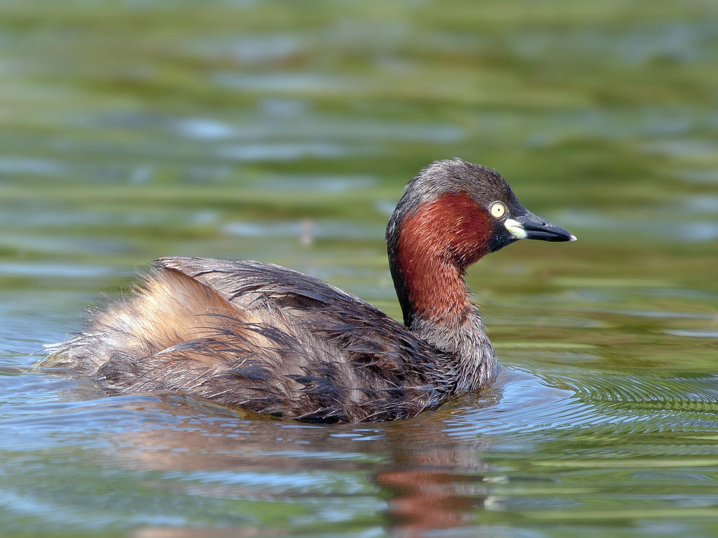
Zwergtaucher
AUSSEHEN:
Der Zwergtaucher hat ein dunkelbraunes oder schwarzes Gefieder. Am Hals schimmert es rötlich. Der Name verrät schon, der Zwergtaucher ist ein recht kleiner Vogel. Er wird nur 23 bis 29 cm groß.
LEBENSRAUM:
Der Zwergtaucher ist in Mitteleuropa heimisch. Man kann ihn hier das ganze Jahr über beobachten. Seine Nester legt er gerne an stehenden Gewässern an. Hierbei ist er auf eine dichte Ufervegetation angewiesen, in der er seine Nester verstecken kann. Wenn er nicht mit der Brut beschäftigt ist, weicht er aber auf Flüsse und Gewässer ohne Uferpflanzen aus.
ERNÄHRUNG:
Auf dem Speiseplan des Zwergtauchers stehen Weichtiere, Krebse, Insekten sowie kleinere Fische.

Slide 12
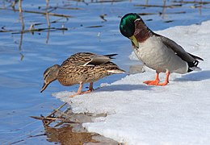


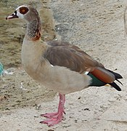
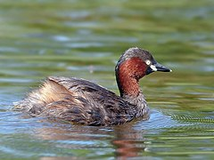
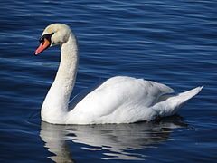
So oft haben wir die Wasservögel gesehen
Stockente
Teichhuhn
Kanadagans
Nilgans
Zwergtaucher
Höckerschwan

Slide 13
1
2
3
4
5
6
7
8
9
10
Über 10

